Slide 1
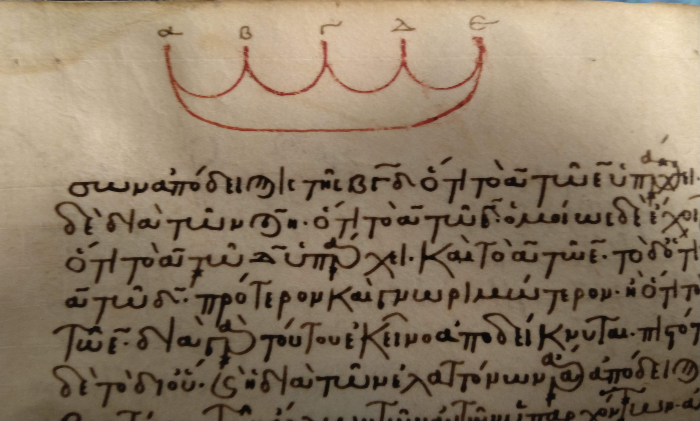
Zur Geschichte der antiken Logik
Université Fribourg
Herbstsemester 2021
Colin Guthrie King
Chargé du cours
colin.king@unifr.ch
6. Dezember 2021
Basel Ms. 54, Katalog F II 21 [Aristotelis opuscula]
12. Jahrhundert Byzanz
Analytica Posteriora 89B.

Slide 2
Es gibt ein sicherstes Prinzip
Metaphysik Γ3, 1005b8–18. Es gehört sich nun, dass in jeder Gattung der, welcher die vollste Erkenntnis derselben besitzt, die sichersten Prinzipien der Sache anzugeben vermöge, also auch der, welcher vom Seienden als Solchem die höchste Wissenschaft hat, die sichersten Prinzipien von allem. Dies ist aber der Philosoph, und das sicherste unter allen Prinzipien ist dasjenige, bei welchem Täuschung unmöglich ist; denn ein solches muss notwendig am erkennbarsten sein, da sich ja alle über das täuschen, was sie nicht erkennen, und voraussetzungslos. Denn ein Prinzip, welches jeder notwendig besitzen muss, der irgend etwas von dem Seienden erkennen soll, ist nicht bloße Annahme, und was jeder erkannt haben muss, der irgendetwas erkennen soll, das muss er schon zum Erkennen mitbringen.

Slide 3
Bestimmung des sichersten Prinzips:
Identität
(und das Prinzip der Anerkennung der Identität)
Metaphysik Γ3, 1005b18–25. Dass ein so beschaffenes Prinzip das sicherste unter allen ist, leuchtet ein; welches aber dies ist, wollen wir nun angeben. Dass nämlich dasselbe demselben in derselben Beziehung (und dazu mögen noch die anderen näheren Bestimmungen hinzugefügt sein, mit denen wir logischen Einwürfen ausweichen) unmöglich zugleich zukommen und nicht zukommen kann, das ist das sicherste unter allen Prinzipien; denn es passt darauf die angegebene Bestimmung, da es unmöglich ist, dass jemand annehme, dasselbe sei und sei nicht.

Slide 4
Umgang mit Leugnern des Prinzips
Metaphysik Γ4, 1006a5–15. Manche verlangen nun aus Mangel an Bildung, man solle auch dies beweisen; denn Mangel an Bildung ist es, wenn man nicht weiß, wofür ein Beweis zu suchen ist und wofür nicht. Denn dass es überhaupt für alles einen Beweis gebe, ist unmöglich, sonst würde ja ein Fortschritt ins Unendliche eintreten und so kein Beweis stattfinden. Wenn aber für manches kein Beweis gesucht werden darf, so möchten sie wohl nicht angeben können, was sie denn mit mehr Recht für ein solches Prinzip halten wollten. Doch ein widerlegender Beweis für die Unmöglichkeit der Behauptung lässt sich führen, sobald der dagegen Streitende nur überhaupt redet; wo aber nicht, so wäre es ja lächerlich, gegen den reden zu wollen, der über nichts Rede steht, gerade insofern er nicht Rede steht; denn ein solcher ist als solcher einer Pflanze gleich.

Slide 5
Der widerlegende Beweis des Prinzips
Metaphysik Γ4, 1006a15–28. Den wiederlegenden Beweis unterscheide ich von dem eigentlichen direkten Beweis; wollte man diesen führen, so würde man das zu Erweisende vorauszusetzen scheinen; ist aber der andere, streitende schuld daran, so ergibt sich eine Widerlegung, aber nicht ein eigentlicher Beweis. Der Ausgangspunkt bei allen derartigen Diskussionen ist nicht, dass man vom Gegner verlangt, er solle erklären, dass etwas sei oder nicht sei, denn dies würde man schon für eine Annahme des zu Beweisenden ansehen, sondern dass er im Reden etwas bezeichne für sich wie für einen anderen; denn das ist ja notwendig, sofern er überhaupt etwas reden will. Gibt jemand einmal dies zu, so lässt sich ihm auch die Wahrheit des Axioms erweisen; denn es ist dann schon etwas fest bestimmt. Die Grundlage zum Beweis aber gibt nicht der Beweisende, sondern der, welcher Rede steht; denn er steht Rede, obgleich er doch die Rede aufhebt.

Slide 6
Das Prinzip vom Nicht-Widerspruch
Metaphysik Γ6, 1011b13–24. Soviel nun darüber, dass der Satz „kontradiktorische Aussagen können nicht zugleich wahr sein“ der sicherste unter allen ist, sowie über die Folgerungen, in welche sich die Gegner desselben verwickeln, und die Ursachen ihres Widerspruchs. Da nun aber unmöglich der Widerspruch zugleich von demselben Gegenstande mit Wahrheit ausgesagt werden kann, so kann offenbar auch das Konträre nicht demselben Gegenstande zugleich zukommen. Denn von beiden Gliedern eines konträren Gegensatzes ist das eine nicht minder Privation, Privation der Wesenheit; Privation aber ist die über eine bestimmte Gattung ausgesprochene Negation. Ist es nun unmöglich, etwas in Wahrheit zugleich zu bejahen und zu verneinen, so ist es ebenso unmöglich, dass das Konträre demselben zugleich zukomme, sondern entweder beides nur in gewisser Beschränkung oder das eine schlechthin, das andere in gewisser Beschränkung.

Slide 7
Eine metalogische These von J.M. Bochenski
En principe, la logique, c’est la description des objets. Si quelqu’un en veut à la logique, il va contre la structure de monde et pense de façon irrationelle. La logique, en tant que description des objets, est description de monde.
Jozef–Maria Bocheński: Entre la logique et la foi. Entretiens avec Joseph–M. Bocheński, recuiellis par Jan Parys, traduit de Polonais par Eric Morin-Aguilar, Les Editions Noir sur Blanc: Montricher 1990, 71.
.

